Slide 1

PODPORA KRAJSKÉHO AKČNÍHO PLÁNOVÁNÍ

Slide 2

Materiál byl vytvořen v rámci projektu P-KAP, který je podporován z fondu/Evropských strukturálních a investičních fondů.
Řešitelem projektu je Národní ústav pro vzdělávání.
Projekt byl zahájen 1.3.2016.

Slide 3

Struktura projektového týmu P-KAP

Slide 4
CÍLE
Obecným cílem projektu je podpora vzdělávání na středních a vyšších odborných školách v souladu se vzdělávací strategií MŠMT a s využitím akčního plánování. Uvedený obecný cíl bude realizován prostřednictvím dílčích cílů:
DC 1 Podpora přípravy a realizace krajských akčních plánů v oblasti vzdělávání (KAP):
DC 1.1 zajistit metodickou a supervizní podporu přípravy KAP I:
spolupráce s krajskými projekty; dotazníkové šetření; soulad se vzdělávací politikou, kvalita);
DC 1.2 metodicky podporovat proces akčního plánování, které se má stát nástrojem kvalitního řízení školství v území i na školách – KAP II;

Slide 5
CÍLE
DC 2 Cílená podpora škol při přípravě plánů aktivit rozvoje vzdělávání (resp. školních akčních plánů), jejich vyhodnocování a zajišťování kvality realizovaných činností:
DC 2.1 zajistit systematickou podporu a přípravu PA/ŠAP na středních školách a vyšších odborných školách jednotlivých; podpora škol při přípravě, realizaci a vyhodnocení ŠAP/PA v obou obdobích tvorby KAP
DC 2.2 zajistit intervence směřující k podpoře škol při jejich vzdělávací činnosti; obsahové zaměření intervencí bude v souladu s aktuálně zjištěnými potřebami škol; podpora spolupráce škol; vzdělávání PP v oblastech intervencí
Notes:
PA PLÁN AKTIVIT ROZVOJE VZDĚLÁVÁNÍ

Slide 6
URČUJÍCÍ DOKUMENTY, HLAVNÍ AKTÉŘI A PROCESY
Strategie RR
Strategie VP 2020
ČR
IROP
OP VVV
Projekt P-KAP
Oblasti intervencí
odb. garanti
intervencí
minitýmy intervencí
Kraj
RAP
KAP
pracovní skupina Vzdělávání (RSK)
odborní garanti v krajích
Škola
potřeby škol
ŠAP/PA
Notes:
5

Slide 7

Dc 1 PODPORA PŘÍPRAVY A REALIZACE KAP

Slide 8
Dc 1 PODPORA PŘÍPRAVY A REALIZACE KAP
= po celý projekt a v každém kraji IPs zajistí metodickou, vzdělávací a
poradenskou podporu pro přípravu KAP:
Pracovní skupina Vzdělávání;
Odborný garant KAP – řídí realizaci projektu P_KAP v kraji, spolupracuje s projektovým týmem KAP např.
  při přípravě KAP (analýzy, šetření, prioritizace potřeb);
  přípravě workshopů, seminářů pro školy v oblasti povinných intervencí;
  vytváření sítí metodiků;
  monitoring realizace KAP.
zajištění každoročního setkání vedoucích všech realizačních týmů KAP.

Slide 9
dc 1 podpora přípravy a realizace kap
minitýmy/pracovní týmy;
garant intervence;
semináře pro pracovníky realizačního týmu, PS Vzdělávání, zástupce zřizovatele s cílem sjednotit pojetí jednotlivých oblastí intervencí;
garant inkluze;
mapování situace v oblasti inkluzivního vzdělávání na všech středních a vyšších odborných školách v kraji a příprava zprávy o stavu inkluze a návrh opatření.

Slide 10

METODICKÁ PODPORA P-KAP
HLEDÁNÍ A SDÍLENÍ ŘEŠENÍ – DOSAVADNÍ VÝSTUPY

Slide 11
METODICKÁ PODPORA TVORBY kaP
Metodické listy:
ML 01 – „Analýza potřeb v území“
ML 02 B – „Rámec pro investice do infrastruktury a jejich prioritizace“
ML 03 – „Analýza potřeb škol“
ML 04 – „Prioritizace potřeb“
ML 05 – „Sestavení KAP“ (struktura)
Permanentní konzultace s odbornými garanty v krajích i se zástupci realizačních týmů krajských projektů KAP

Slide 12

Šetření - Analýza potřeb škol

Slide 13
šetření
  Příprava, realizace, zpracování a interpretace šetření škol
  cíle = poskytnout realizačním týmům KAP informace o aktuálních potřebách škol především v oblastech povinných intervencí;
  šetření bude realizováno celkem třikrát – pro potřeby KAP I, KAP II a před ukončením projektu;
  analýza a interpretace pro každý kraj; mezikrajová; celorepubliková;
regionálně specifická data;
agregovaná data pro oblast investic předané ŘO IROP pro přípravu výzev;
agregovaná data v oblasti infrastruktury pro zřizovatele škol.

Slide 14
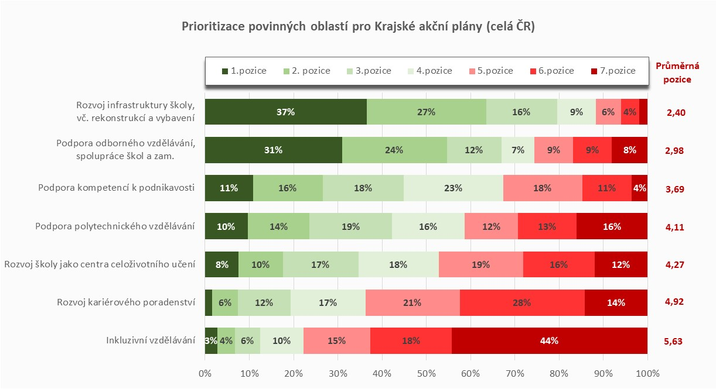
analýza potřeb – prioritizace povinných oblastí

Slide 15

DC 2 podpora škol při přípravě pa/šap

Slide 16
PODPORA ŠKOL PŘI PLÁNOVÁNÍ AKTIVIT (pa/šap)
V aktuální fázi projektu P-KAP formou účasti garantů intervencí na setkání tematických minitýmů, které vytvářejí znalostní platformu pro budoucí podporu škol.
Pro každou oblast intervence:
charakteristika oblasti intervence (obsah, výzvy, překážky, zdroje)
mapa oblasti intervence (cíle, dílčí cíle, kroky k nim)
jednotné prezentace na minitýmech

Slide 17

PŘEHLED NÁVŠTĚV A SPOLUPRÁCE V KRAJÍCH

Slide 18


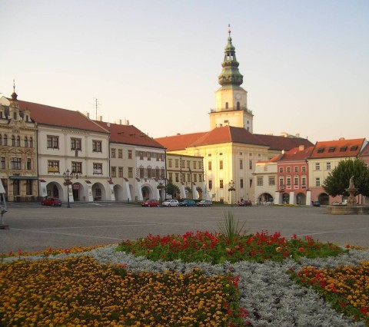
PŘEHLED NÁVŠTĚV a spolupráce V KRAJÍCH
PRACOVNÍ SKUPINA VZDĚLÁVÁNÍ
11 krajů
SETKÁNÍ ŘEDITELŮ ŠKOL
6 krajů (15 setkání)
SETKÁNÍ MINITÝMŮ
8 krajů (25 setkání)

Slide 19
Shrnutí dosavadních aktivit
P-KAP zajišťuje:
Datové a analytické výstupy ze šetření
Komunikace a interpretace výstupů ze šetření – priority SŠ a VOŠ
Sběr záměrů pro výzvy IROP
Metodická podpora tvorby KAP, garanti pro každý kraj
Metodická podpora v oblastech intervence
To vše s ohledem na regionální specifika, možnosti a zkušenosti a dobrou praxi.
Spolupráce s MŠMT, MMR a KÚ :
3 společné semináře se zástupci Ipo KAP, porady, jednání
Účast na programu a spolupráce ve více než 5O regionálních akcích.

Slide 20
Finanční náklady projektu
275 930 531,20 Kč
KA | Částka (Kč) | Klíčové aktivity
KA 2 | 117 414 248,00 | Zajištění metodické podpory při přípravě a realizace KAP
KA 3 | 12 216 414,40 | Příprava, realizace, zpracování a interpretace šetření škol
KA 4 | 101 176 805,60 | Podpora škol při přípravě plánu aktivit rozvoje vzdělávání

Slide 21

RIZIKa projektu
Registr rizik
Název projektu: |  | Podpora krajského akčního plánování
Číslo projektu: |  | CZ.02.3.68/0.0/0.0/15_001/0000363
Zpracoval/a: |  | František Novák, HMP
Aktualizováno ke dni: |  | 30. 4. 2016
Pořadové číslo rizika | Název rizika | Poznámka / popis rizika | Kategorie rizika | Identifikoval | Datum oznámení rizika |  | Pravděpodobnost rizika (1 - nejnižší, 5 - nejvyšší) | Dopad rizika (1 - nejnižší, 5 - nejvyšší) | Hodnocení rizika | Navržené opatření | Přijaté opatření | Termín přijetí opatření | Vlastník rizika | Opatření schváleno (ANO/NE) | Riziko eliminováno (ANO/NE)
1 | Časový nesoulad v harmonogramech schválení projektů | MŠMT schválila P-KAP až 1. 3. 2016; jiné projekty KAP mají rozličnou časovou náročnost. | Rozsah projektu | Novák | 8.3.2016 |  | 4 | 5 | 20 | Zrychlit práce na metodických dokumentech tak, aby byla včas k dispozici pro kraje, které začaly s realizací krajského projektu dříve. | Jednání v rámci pracovního týmu. Vytvoření metodických listů pro krajské garanty a jejich postupnou distribuci do krajů pro týmy. | 15.3.2016 | Strádal, Ondrouchová | ANO | ANO
2 | Nezájem o metodickou podporu P-KAP. | Nezájem krajů o metodickou podporu ze strany projektu P-KAP. | Kvalita výstupů | Strádal, Ondrouchová | 15.3.2016 |  | 2 | 5 | 10 | Účast na workshopech, pracovní skupinách v krajích. Tvorba newsletteru ve spolupráci s NUV. | Aktivní účast mgmt na krajských akcích. Vytvoření newsletteru a jeho aktivní šíření po republice. | 22.3.2016 | Management projektu | ANO | ANO
3 | Rámec pro infrastrukturu projektových záměrů | Každý kraj předloží své projektové záměry v příloze ke KAP, nejlépe do 30. 6. 2016 pro výzvy v IROP. | Kvalita výstupů | Strádal, Ondrouchová | 19.4.2016 |  | 4 | 5 | 20 | Vést aktivní jednání s MŠMT a MMR a včas a jednotně informovat kraje. | Vytvoření metodického materiálu pro krajské garanty k Rámci tak, aby všechny kraje mohly uvést relevantní projektové záměry pro výzvy v IROP. | 29.4.2016 | Kraje | ANO | ANO
4 | Znovuotevření dotazníkového šetření | Znovuotevření dotazníkového šetření pro ty SŠ a VOŠ, které se nezúčastnily šetření 12-1/ 2016. | Kvalita výstupů | Pražáková Hrdlička | 20.4.2016 |  | 2 | 2 | 4 | Znovuotevření dotazníkového šetření pro ty SŠ a VOŠ, které se nezúčastnily šetření 12-1/ 2016. | Zaslání emailu, obvolání škol včetně zaslání opakované výzvy školám, které dotazník nevyplnily, popř. ani neotevřely. | 29.4.2016 | Úlovec | ANO | ANO

Slide 22
DĚKUJI ZA POZORNOST
Mgr. František Novák

